Slide 1

Лекция 9. Психические процессы:
Внимание. Воображение
ВОПРОСЫ:
1.Внимание как сквозной психический процесс.
2.Понятие, виды, свойства внимания.
3.Теории внимания.
4.Определение и виды воображения.
5. Функции воображения, его развитие.
6. Воображение и органические процессы.

Slide 2

...Внимание есть именно та дверь, через которую проходит все, что только входит в душу человека из внешнего мира.
К.Д.Ушинский

Slide 3
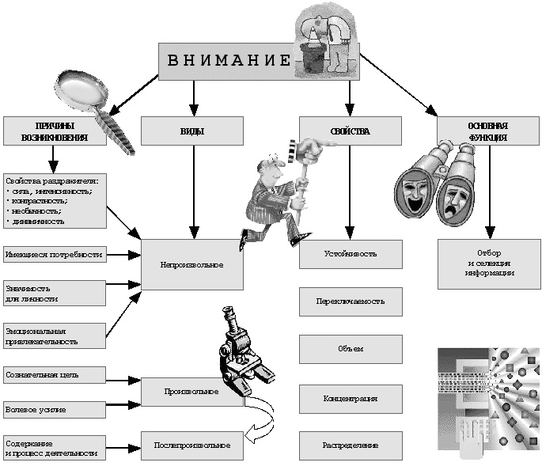

Slide 4
Внимание не считают особым психическим процессом, как восприятие, память или мышление.
Оно как бы “жертвует собой” ради них и обеспечивает успешную и четкую работу нашего сознания.
Внимание всегда проявляется в определенных конкретных психических процессах: мы всматриваемся, вслушиваемся, принюхиваемся, мы обдумываем задачу или, забыв обо всем на свете, пишем сочинение.
Внимание может быть направлено на объекты внешнего мира или на собственную внутреннюю жизнь.
Проблема внимания стала центральной при изучении психофизиологических механизмов познавательных процессов — восприятия, памяти, мышления, принятия решения.
Внимание интенсивно изучается в связи с выявлением факторов, влияющих на эффективность деятельности человека, включая его обучение.
Оно включено в контекст изучения механизмов регуляции уровня бодрствования, функций модулирующей системы мозга, а также проблемы сознания.

Slide 5
Психическую жизнь личности нередко сравнивают с потоком из образов воспринимаемых предметов и явлений, мыслей и чувств, впечатлений от них, воспоминаний о том, что было, и образов представляемого будущего.
В этот поток беспрерывно вливаются все новые и новые ручейки, порожденные нашей деятельностью в окружающем мире, общением с другими людьми, изменениями в собственном психическом и физическом состояниях и т. д.
Почему же наша психическая деятельность все же не превращается в половодье, а течет по определенному руслу, удерживается в том или ином направлении?
Эта упорядоченность достигается благодаря особому свойству психики, которое называется вниманием.

Slide 6

Когда мы говорим о внимании, то подразумеваем также сосредоточенность, углубленность в деятельность.
Чем труднее стоящая перед человеком задача, тем, очевидно, напряженнее, интенсивнее, углубленнее будет его внимание, и, наоборот, чем легче задача, тем менее углубленным является его внимание.

Slide 7

Во многом современное представление о внимании и его функциях интуитивно было описано более 100 лет назад Уильямом Джеймсом, который дал следующую характеристику вниманию.
Внимание — «это овладение умом в четкой и яркой форме одним из нескольких наличествующих объектов.
Суть этого процесса — фокусирование, концентрирование сознания.
Внимание приводит к отвлечению от некоторых вещей для того, чтобы можно было эффективно заняться другими.
Состояние внимания противоположно рассеянному, затемненному состоянию».

Slide 8


